Slide 1
Baba is You
F74062044 黃政瑋
F74066022 徐澤淞
F74066527 洪邵澤
F74064020 吳添毅

Slide 2
遊戲簡介
Baba Is You是一個小品解謎遊戲，運作原理簡單容易上手，特別的是勝利方式會因為玩家推動block而改變，因此遊戲與玩家的互動非常多樣化，要運用創意去創造出不同的勝利方式，相信玩家都能在不同的關卡找到各自的樂趣!

Slide 3
遊戲機制
遊戲機制非常單純，只要能夠碰到Win就會勝利
不過實際上可沒有這麼簡單，等等直接在遊戲內說明

Slide 4
遊戲操作
非常容易，因為只能上下左右
切換關卡以及重新開始只需要用滑鼠去操作menu

Slide 5
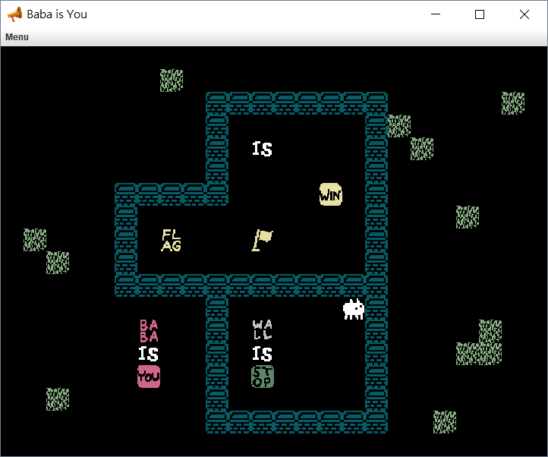
遊戲畫面

Slide 6
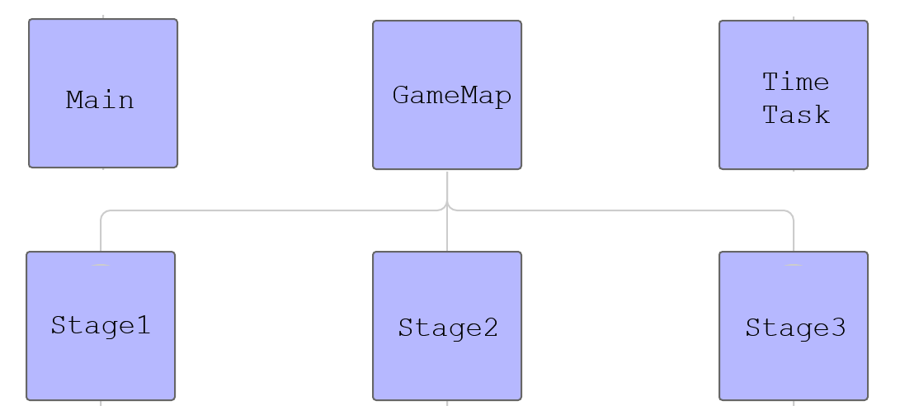
程式架構

Slide 7
工作分配
主要是共同開發，大家邊討論邊寫，一起debug
黃政瑋: 遊戲架構、遊戲機制、主程式架構
徐澤淞: 遊戲架構、遊戲機制、主程式架構
洪邵澤: 遊戲架構、遊戲機制、美術、其餘介面
吳添毅: 遊戲架構、遊戲機制、物品移動與推動判定

Slide 8


